Slide 1
Audiência Pública
“Multas pelo Conselho Regional de Farmácia” SP

Slide 2
Clínica Flávio Queiroz
Fundada 1983
Área física de 200 m²
Equipe médica: 4 cirurgiões, 1 clínico, 3 endoscopistas
Equipe de enfermagem: 1 enfermeira, 1 auxiliar
Procedimentos: Endoscopias, Colonoscopias e polipectomias

Slide 3
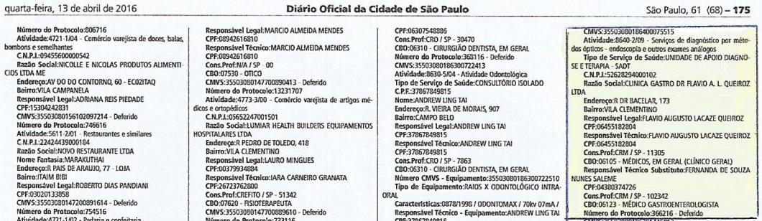

Slide 4
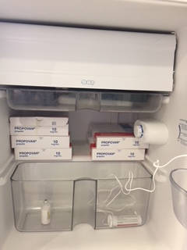
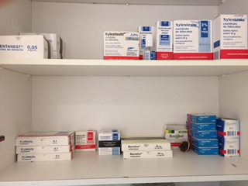
Medicamentos

Slide 5
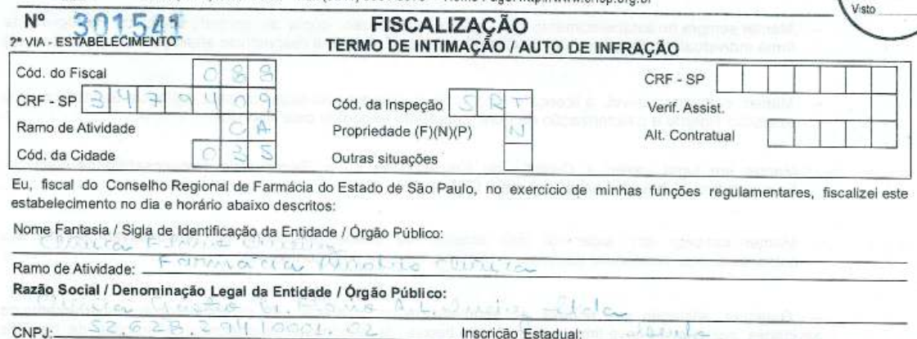
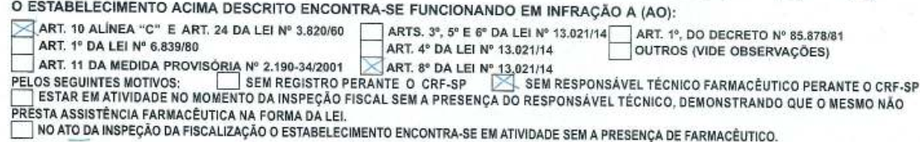

Slide 6
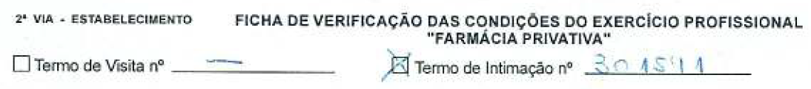
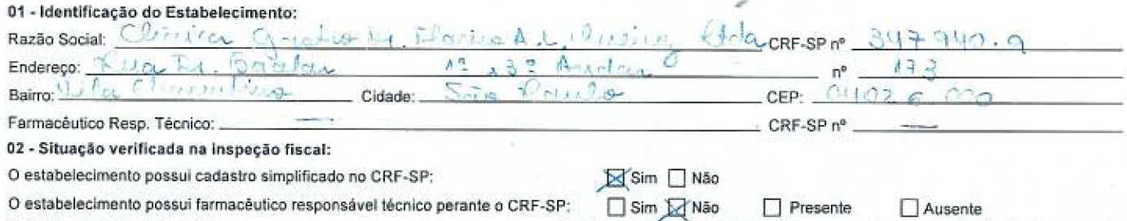
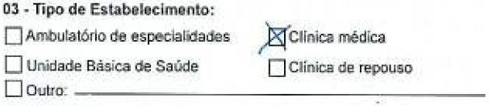
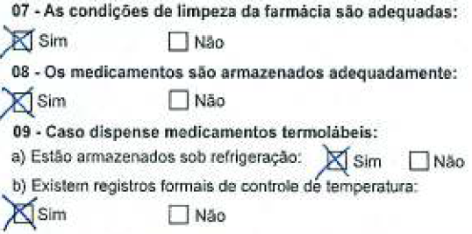

Vistoria do CRF à Clínica Flávio Queiroz

Slide 7
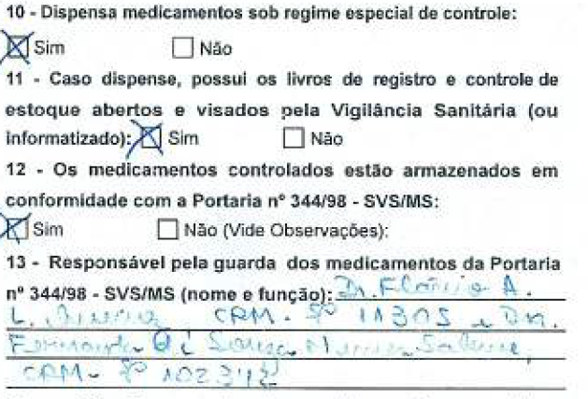
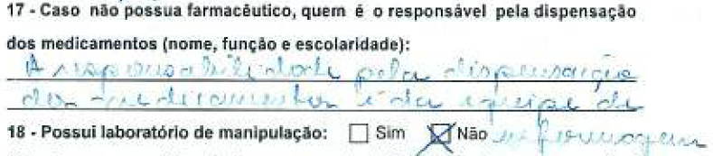
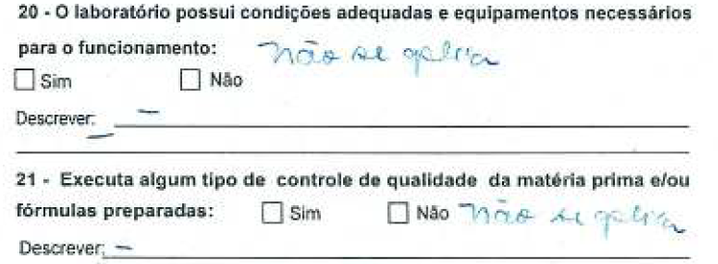
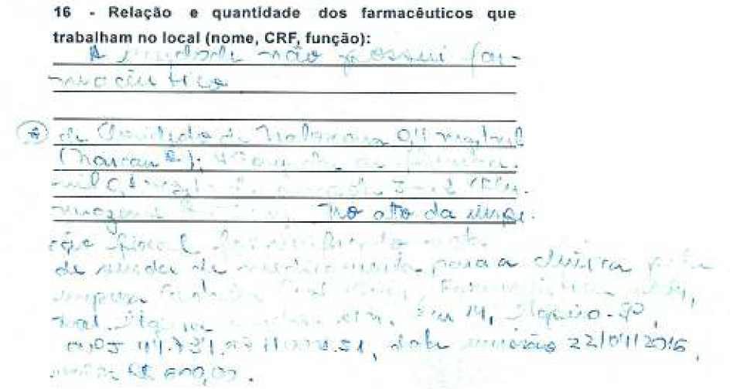
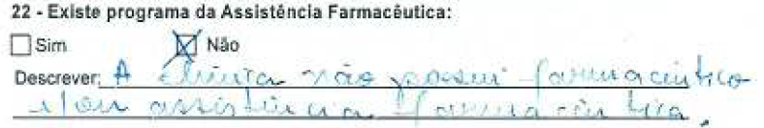


Slide 10
Lei 13.021/2014

Slide 11
Lei 13.021/2014

Slide 12
DEFINIÇÃO DE FARMÁCIA

Slide 22
CLÍNICA DE ENDOSCOPIA
NÃO EXERCE ATIVIDADE FARMACÊUTICA
NÃO PRESTA SERVIÇO FARMACÊUTICO À TERCEIROS

Slide 25

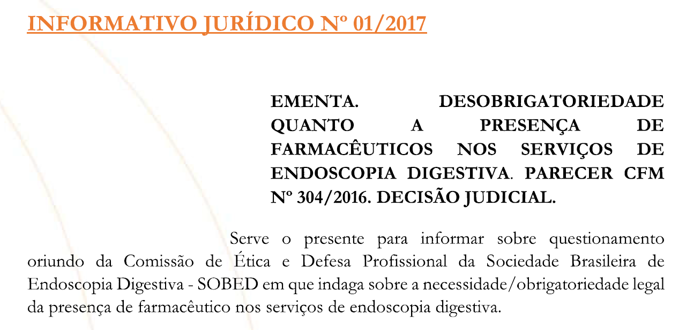
Departamento de Endoscopia da Associação Médica Brasileira
Filiada à Organização Mundial de Endoscopia Digestiva
Filiada à Sociedade Interamericana de Endoscopia Digestiva

Slide 29
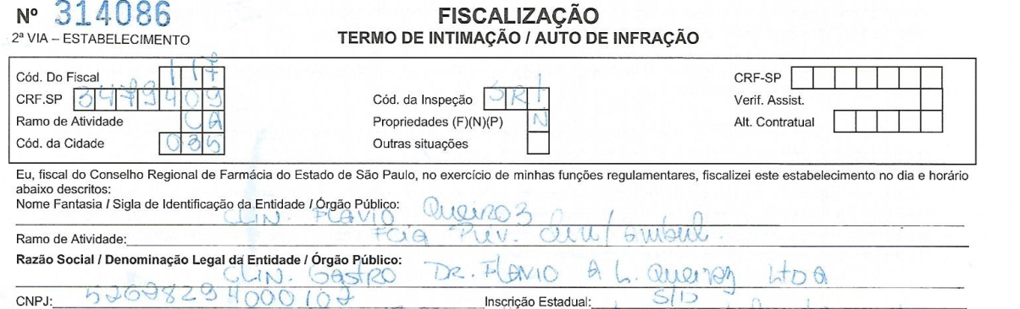
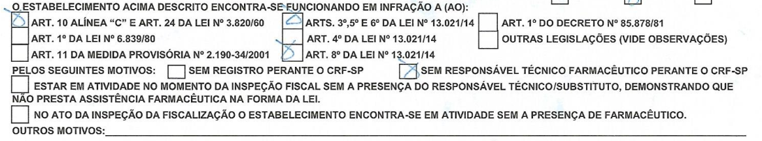

Slide 31
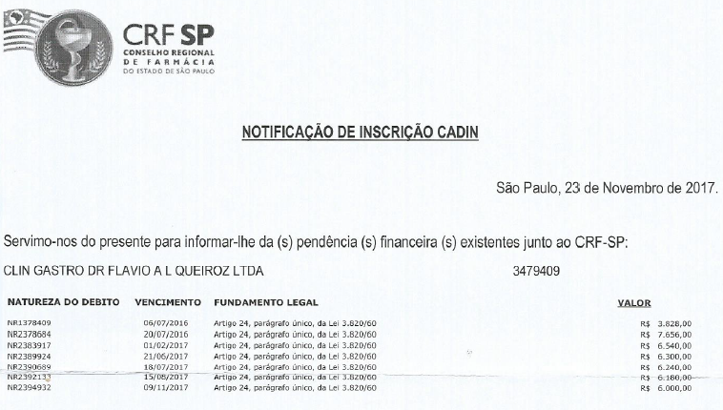


Slide 32
CONCLUSÃO
Constrangimento
Cooperativismo exacerbado ? – infundado, para proteção de farmacêutico ? e afronta `a qualificação do farmaceutico !
Prejuízo para o consumidor !
Ingerência sobre estabelecimento de saúde devidamente regularizado:
Vigilância Sanitária
Conselho Regional de Medicina do Estado de São Paulo
Conselho Federal de Medicina
Sobed
Sindhosp

